Slide 1
目錄
教育目標
工業類群
商業類群
農業類群
家事類群
海事類群
藝術類群
1

Slide 2
第一節 教育目標
一、教育目標
(一)技術型高中教育目標
  1.充實專業知能。
  2.陶冶職業道德，培養敬業樂群、負責進取及勤勞服務等工作態度。
  3.提升人文及科技素養。
  4.培養繼續進修之興趣與能力。
(二)機械群教育目標
  1.培養學生具備機械群共同核心能力。
  2.培養健全機械相關產業之初級技術人才。

Slide 3
二、群科核心能力
(一)一般能力
  1.生活適應及未來學習之基礎能力
  2.人文素養及職業道德
  3.公民資質及社會服務之基本能力
(二)專業能力
(三)群科修訂
  高級職業學校原為工業、商業、農業、家政、海事及水產類、醫事及護理類、藝術及戲劇類等七大職類，為配合十二年國民教育，調整為15個職類群科。

Slide 4
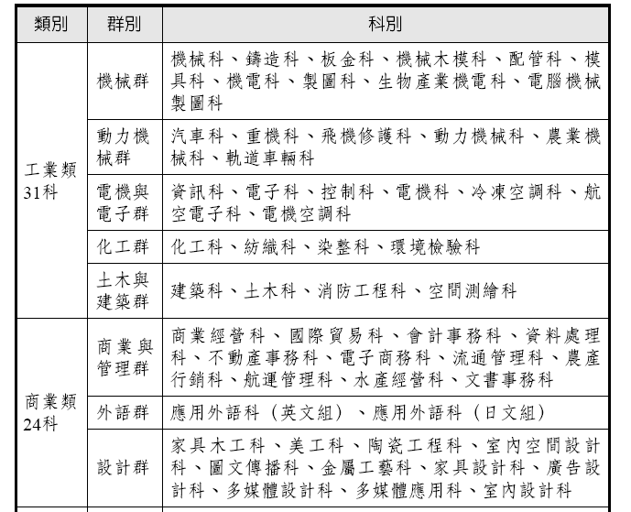
(四)職類群科

Slide 5
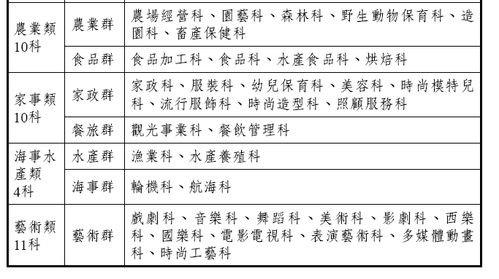

Slide 6
第二節 工業類群
一、機械群科
  機械群科範圍包含非常廣泛，主要培養學生能擔任各種機械的操作維護，機械產品的製圖、製造及檢驗等工作能力。
(一)就讀的性向、興趣特質
(二)具備生活經驗的特質
(三)機械群各科別主要學習內容與目標及未來發展

Slide 7
二、動力機械群科
  動力機械群科主要是透過汽車、機車引擎的維修、保養、檢查、調整、修理及汽車板金的塗裝、打型等工作技能。
(一)就讀的性向、興趣特質
(二)具備生活經驗的特質
(三)動力機械群各科別主要學習內容與目標及未來發展

Slide 8
三、電機與電子群科
(一)就讀的性向、興趣特質
(二)具備生活經驗的特質
(三)電機與電子群各科別主要學習內容與目標及未來發展

Slide 9
四、化工群科
(一)就讀的性向、興趣特質
(二)具備生活經驗的特質
(三)化工群各科別主要學習內容與目標及未來發展

Slide 10
五、土木與建築群科
  土木與建築群科是以滿足人類追求理想生活環境的需求，創造更安全、舒適、美觀的生活空間為目標。
(一)就讀的性向、興趣特質
(二)具備生活經驗的特質
(三)土木與建築群各科別主要學習內容與目標及未來發展

Slide 11
第三節 商業類群
一、商業與管理群科
(一)就讀的性向、興趣特質
(二)具備生活經驗的特質
(三)商業與管理群各科別主要學習內容與目標及未來發展

Slide 12
二、外語群科
(一)就讀的性向、興趣特質
(二)具備生活經驗的特質
(三)外語群各科別主要學習內容與目標及未來發展

Slide 13
三、設計群科
  設計就是依靠個人的創意思考來展現產品的特色。
(一)就讀的性向、興趣特質
(二)具備生活經驗的特質
(三)設計群各科別主要學習內容與目標及未來發展

Slide 14
第四節 農業類群
一、農業群科
(一)就讀的性向、興趣特質
(二)具備生活經驗的特質
(三)農業群各科別主要學習內容與目標及未來發展

Slide 15
二、食品群科
  畢業後可從事食品製造業、食品檢驗與餐飲服務等行業。
(一)就讀的性向、興趣特質
(二)具備生活經驗的特質
(三)食品群各科別主要學習內容與目標及未來發展

Slide 16
第五節 家事類群
一、家政群科
(一)就讀的性向、興趣特質
(二)具備生活經驗的特質
(三)家政群各科別主要學習內容與目標及未來發展

Slide 17
二、餐旅群科
  餐旅群科在培養具有世界觀及本土特色的餐旅人才，親切自然的笑容、處處為別人著想，是餐旅服務最基本的要求。
(一)就讀的性向、興趣特質
(二)具備生活經驗的特質
(三)餐旅群各科別主要學習內容與目標及未來發展

Slide 18
第六節 海事水產類群
一、海事群科
(一)就讀的性向、興趣特質
(二)具備生活經驗的特質
(三)海事群各科別主要學習內容與目標及未來發展

Slide 19
二、水產群科
(一)就讀的性向、興趣特質
(二)具備生活經驗的特質
(三)水產群各科別主要學習內容與目標及未來發展

Slide 20
第七節 藝術類群
  畢業後可從事藝術專業創作、管理，以及傳播、藝術與文化創意等相關行業。
一、就讀的性向、興趣特質
二、具備生活經驗的特質
三、藝術類群各科別主要學習內容與目標及未來發展

Slide 21
補充資料
十二年國教技術型高中
群科課程綱要

Slide 22
十二年國民基本教育課程綱要
十二年國民基本教育技術型高級中等學校群科課程綱要：農業群
技職教育簡介 類群https://www.youtube.com/watch?v=g1ems7xsrRA

Slide 23
技術型高中15群，92科
http://www.tvet3.info/20181226/
動力機械群 機械群 化工群
商業與管理群 電機與電子群 設計群
農業群 土木與建築群 餐旅群
藝術群 海事群 水產群
外語群 食品群 家政群

Slide 24
技術型高級中等學校課程推動工作圈http://vtedu.mt.ntnu.edu.tw/vtedu/node/369
全球高級中等學校課程計畫平台 --各領域綱領 http://course.tchcvs.tc.edu.tw/data.asp
技術型高級中等學校群科課程資訊網 http://vs.tchcvs.tc.edu.tw/

Slide 25
修訂之依據
技術型高級中等學校群科課程綱要之依據
  技術型高級中等學校教育目標
    涵養核心素養，形塑現代公民；
    強化基礎知識，導向終身學習；
    培養專業技能，符應產業需求；
    陶冶道德品格，提升個人價值。
  十二年國民基本教育課程綱要總綱要旨
    精神：全人教育精神、以學生為主體、培養核心素養
    理念：自發、互動、共好
    願景：適性揚才、終身學習，來成就每一個孩子
    目標：培養務實致用能力(職涯發展)，來適應現在生活及未來挑戰。

Slide 26
修訂的理念與方向
技術型高級中等學校課綱修訂理念與方向如下圖：

Slide 27










學生主體
深化學習動機與就業競爭力之基礎
適性揚才
務實致用
符應十二年國民
基本教育之精神
強化實務技能
鏈結產學關係
終身學習
職涯發展
適應社會與工作環境變化
培育學生職涯發展所需之核心素養

Slide 28
一、學生主體
  學生是學習的主體。為使學生樂於學習且有效學習，群科課程綱要研修特別著重學生學習動機與就業競爭力之強化。
  一方面藉由彰顯技職教育實作導向的課程特色，提供跨科之共通技能領域學習，以實習或實作方式強化學生的學習動機與興趣；
  另一方面則以職能分析為基礎，發展群科課程內涵，奠定學生實作技能，厚植其就業競爭力。

Slide 29
二、適性揚才
  技術型高級中等學校群科課程綱要旨在協助學生適性發展，找到自己人生的職涯方向；
  課程規劃提供學生專題實作與創意思考機會，鼓勵學生結合專業科目與實習科目所學之知識與技能，激發學生潛能及創造力，以培育其家政群核心素養，進而成為國家未來經濟發展的重要人才資源。

Slide 30
三、終身學習
  二十一世紀產業興革更迭迅速，培養學生具備終身學習能力，能適應社會與工作環境變化，並能持續自我成長，以因應未來可能的職涯轉換需求。

Slide 31
四、務實致用
  課程設計強調理論與實務兼重，並依相關產業不同屬性與能力需求，透過創意思考教學與實習操作過程，讓學生可順利將所學知能運用於產業，縮短學用之間的落差。
  強化學生實務技能，培養職場倫理、敬業精神與團隊合作等態度，充分鏈結相關產業，落實技職教育的務實致用之精神。

Slide 32
五、職涯發展(家政群為例)
  家政由應用科學改善生活開始，隨著社會與時代的變遷，聚焦於個體與家庭的生活需求與實踐，達到個體、家庭及社區之理想與永續生活。
  家政產業是由家庭發展而來，食、衣、住、行、育、樂與生活、與家庭有關，皆為家政產業之範疇。
  家政群之科別由家庭與個人出發，進而關心環境與社會整體發展。

